Slide 1
3D графика

Slide 2
План
1.История 3D графики
2 Интерфейс Autodesk 3 ds Max
Cочетания клавиш для 3D max:
Горячие клавиши в 3d max: полный список + основные (repetitor3d.ru)
Лучшие программы для 3D | Что изучать? 3ds Max, Blender, Cinema 4D – YouTube
3ds Max для начинающих 1 урок ( интерфейс и создание фигур ) – YouTube

Slide 3
1.история 3D графики История 3D-пакета
Первая версия пакета под названием 3D Studio DOS была выпущена в 1990 году. Разработками пакета занималась независимая студия Yost Group, созданная программистом Гари Йостом; Autodesk на первых порах занимался только изданием пакета.

Slide 4
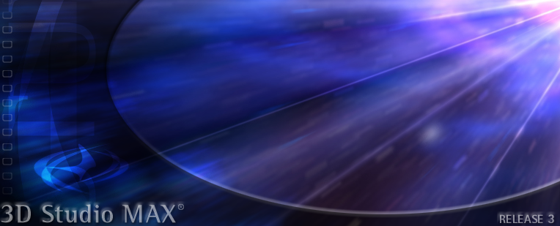
Первые четыре релиза носили название 3D Studio DOS (1990—1994 годы). Затем пакет был переписан заново под Windows NT и переименован в 3D Studio MAX (1996—1999 годы). Нумерация версий началась заново.

Slide 5
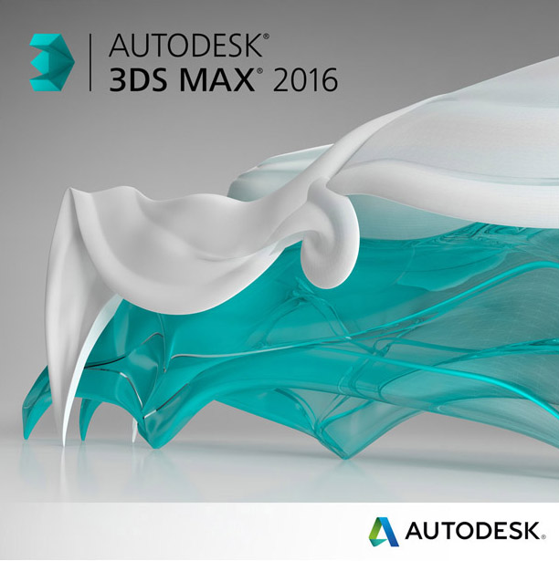
В 2000—2004 годах пакет выпускается под маркой Discreet 3ds max, а с 2005 года — Autodesk 3ds Max. Актуальная версия носит наименование Autodesk 3ds Max 2016.

Slide 6
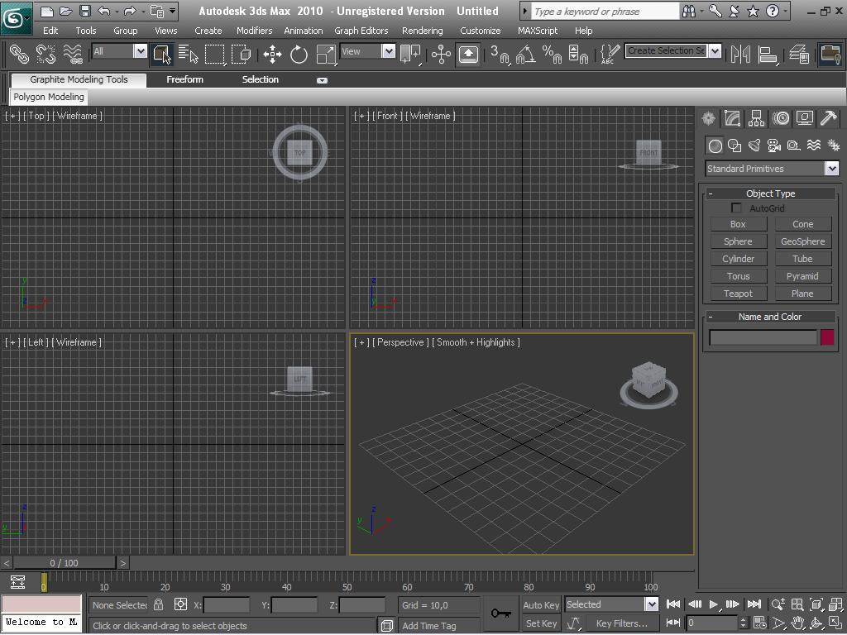
2 Интерфейс Autodesk 3 ds Max

Slide 7
Меню
Панель инструментов

Slide 8
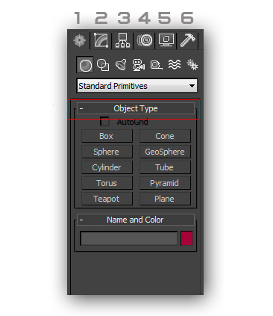
Панель Command
1. Create (Создать)
2. Modify (Модификаторы)
3. Hierarchy (Иерархия)
4. Motion (Движения)
5. Display (Дисплей)
6. Utilites (Утилиты)

Slide 9
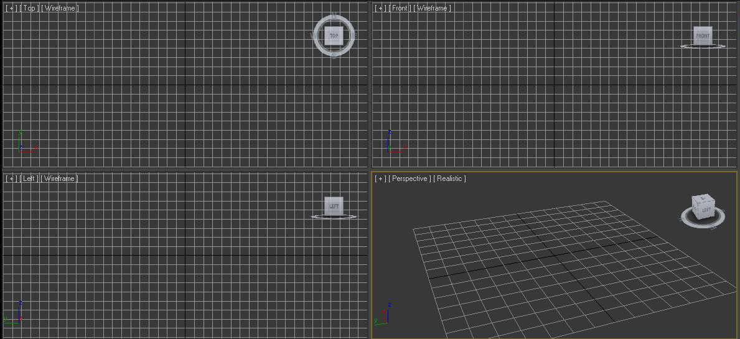
Окна проекций

Slide 10
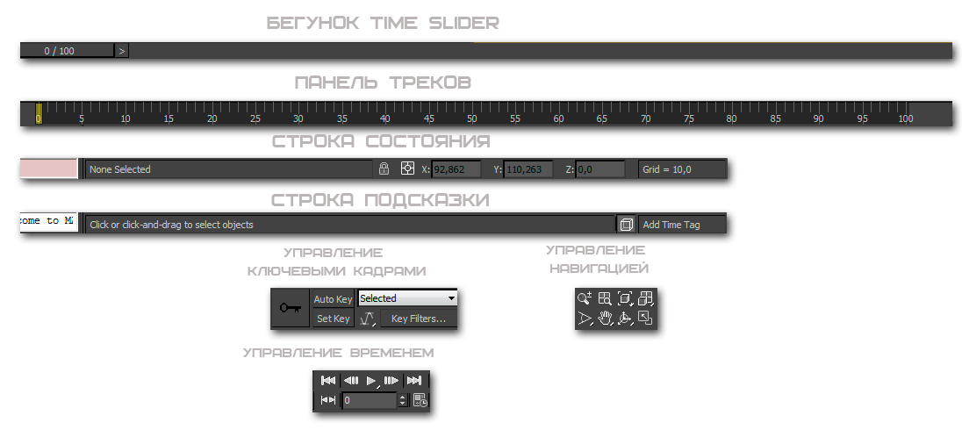
Нижняя часть интерфейса

Slide 11
НАСТРОЙКИ КРИВОЙ – СЕКЦИЯ GEOMETRY
Weld. Объединить, слить в одну.
Connect. Соединить, связать.

Slide 12
НАСТРОЙКИ КРИВОЙ – СЕКЦИЯ GEOMETRY
Refine. Улучшение качества или переразбиение (добавление вершин).
Insert. Позволяет вставлять новые вершины и указывать положение следующих вершин (одной или нескольких) – щелчок, перемещение, щелчок.

Slide 13
НАСТРОЙКИ КРИВОЙ – СЕКЦИЯ GEOMETRY
Fillet. Сглаженная фаска.
Chamfer. Аналогична Fillet, только фаска будет прямая.

Slide 14
НАСТРОЙКИ КРИВОЙ – СЕКЦИЯ GEOMETRY
Fuse. Перенос выделенных точек в одно место расположение.

Slide 15
НАСТРОЙКИ КРИВОЙ - СЕКЦИЯ GEOMETRY
Weld. Объединить, слить в одну. Используется, например, для
замыкания линии (режим работы с вершинами / Vertex).
Connect. Соединить, связать. Соединяет две точки сегментом. Только
разомкнутые линии.
Refine. Улучшение качества или переразбиение. Добавление новых
вершин (режим работы с вершинами / Vertex).
Insert. Позволяет вставлять новые вершины и указывать положение
следующих вершин (одной или нескольких) – щелчок, перемещение,
щелчок.

Slide 16
НАСТРОЙКИ КРИВОЙ - СЕКЦИЯ GEOMETRY
Fillet. Сглаженная фаска. Нажимаем на угловую точку и с нажатой
кнопкой двигаем мышь вверх/вниз.
Chamfer. Аналогична Fillet, только фаска будет прямая.
Fuse. Перенос выделенных точек в одно место расположение.

Slide 17
РАССМОТРЕННЫЕ КОМАНДЫ
Режим работы с вершинами / Vertex.
Weld. Объединить, слить в одну. Используется, например, для
замыкания линии.
Connect. Соединить, связать. Соединяет две точки сегментом.
Только разомкнутые линии.
Refine. Улучшение качества или переразбиение.
Добавление новых вершин.
Insert. Позволяет вставлять новые вершины и указывать положение
следующих вершин (одной или нескольких).
Fillet. Сглаженная фаска.
Chamfer. Аналогична Fillet, только фаска будет прямая.

Slide 18
РАССМОТРЕННЫЕ КОМАНДЫ
Режим работы с вершинами / Vertex.
Fuse. Перенос выделенных точек в одно место расположение.
CrossInsert. Вставка на пересечении. Позволяет вставить
вершину / Vertex на пересечении кривых.
Soft Selection. Мягкое выделение.
Режим работы с сегментами / Segment.
Сегмент можно:
Повернуть, переместить, удалить.

Slide 19
РАССМОТРЕННЫЕ КОМАНДЫ
Режим работы со сплайнами / Spline.
Attach. Присоединить. Присоединяет друг к другу плоские фигуры.
Outline. Создает копию выделенного сплайна с
заданными размерами.
Trim. Отрезать.
Extend. Удлинить.
Detach. Отсоединить.
Mirror. Зеркальное отражение.
Boolean. Булевы операции.

Slide 20
РАССМОТРЕННЫЕ МОДИФИКАТОРЫ
Bend – изгиб
Stretch – вытягивание
Shell – создание второй стороны поверхности
Twist – скрутить, согнуть
Lathe – токарный станок. Моделирование объектов, симметричных
относительно оси вращения.
Edit Spline – обеспечивает доступ к элементам сплайнов:
Vertex, Segment, Spline
Extrude – выдавить
Bevel – фаска. Выдавить с доп.
параметрами (фасками).

Slide 21
ВИДЫ СПЛАЙНОВ
LINE - линия
CIRCLE - окружность
ARC - дуга
NGON - многоугольник, можно настроить количество углов
TEXT - текст
SECTION - создаёт срез любого имеющегося трёхмерного объекта
RECTANGLE - прямоугольник, можно настроить скругление углов
ELIPSE - эллипс
DONUT - кольцо, две окружности из одного центра
STAR - звезда, тут можно настроить количество и скругление лучей
HELIX - спираль

Slide 22
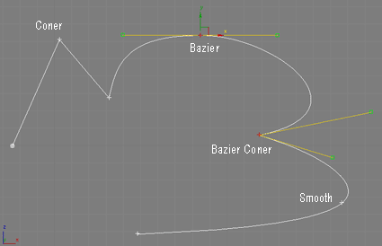
LINE - ЛИНИЯ
Line (Линия) строится щелчками мыши. Каждый щелчок создаёт опорную точку сплайна.

Slide 23
LINE - ЛИНИЯ
Типы опорных точек:
CORNER - угловая
SMOOTH - гладкая
BEZIER – гладкая точка с направляющими векторами, угол между которыми всегда 180 градусов
BEZIER-CORNER – угловая точка с направляющими векторами, угол между которыми можно изменять.

Slide 24
ТЕЛА ВРАЩЕНИЯ. МОДИФИКАТОР LATHE
LATHE – модификатор для создания объектов путем вращения сплайна вокруг центральной оси. Для применения LATHE потребуется построить сплайн, имеющий форму поперечного сечения объекта, а точнее половины объекта.
При этом нужно добиться, чтобы крайние точки сплайна были типа Corner, а также желательно чтобы они имели одинаковую координату Х в проекции Front.

Slide 25
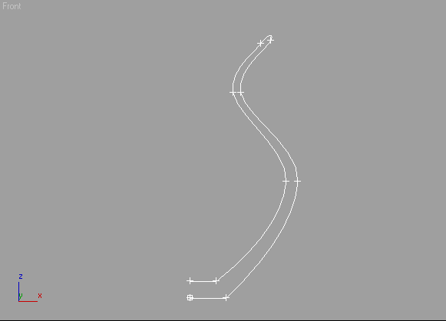
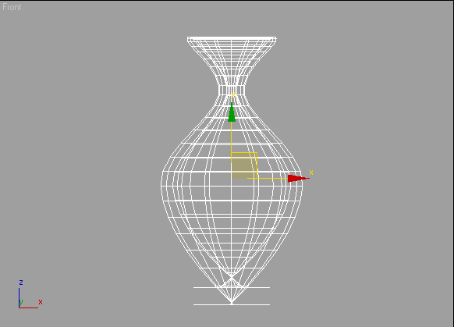
ПРИМЕР ИСПОЛЬЗОВАНИЯ LATHE
1. На виде Front создадим сплайн 2. Применим модификатор Lathe

Slide 26
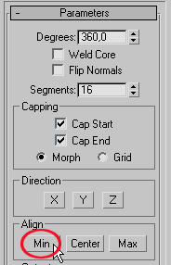
ПРИМЕР ИСПОЛЬЗОВАНИЯ LATHE
3. Чтобы придать нормальный вид объекту, выровняем сплайн по минимуму, щёлкнув по кнопке Min в разделе Align свитка Parameters модификатора Lathe

Slide 27
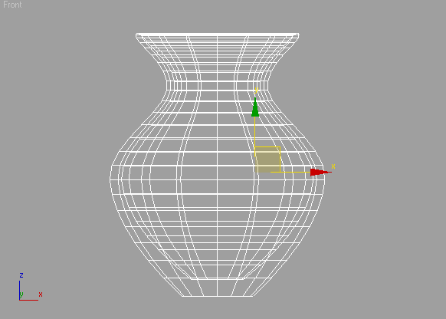
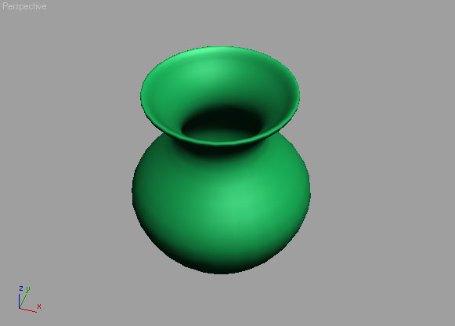
ПРИМЕР ИСПОЛЬЗОВАНИЯ LATHE
4. Получится тело вращения 5. Для гладкости нужно добавить сегментов: в счётчик Segments введем число 30.

Slide 28
ПРИМЕР ИСПОЛЬЗОВАНИЯ LATHE
6. Очень важно проверять опции Weld Core (спаять на полюсах) и Flip Normals (развернуть нормали), от них зависит, насколько красиво будет выглядеть объект.
Необходимость установки FLIP NORMALS можно понять, повертев объект в окне "перспектива". Если у объекта нет лицевой поверхности, а вместо неё видна внутренняя поверхность, то флажок необходимо поставить.

